Slide 1


Tabular Data Analysis
2025. 12. 26.
JangHoon Chun
Department of Medical Device Industry,
Gangnam Severance Hospital,
Yonsei University College of Medicine

Slide 2
1. What’s discussed in the last meetings
Re-implement the code to check deeply for any errors or missing
After the model test, store it as Excel data to check and analyze the data directly
Compare Holdout and 5-fold cv results

Slide 3
2. Research Summary
Stratification Analysis
약물 여부 [혈압약, 당뇨약, 고지혈증약, 진통소염제]
흡연, 운동, 음주 여부
연령대 [40세 이하, 40대, 50대, 60대, 70대, 80세 이상]
근육량 [30 미만, 30-35, 35-40, 40 이상]
Breast Density Grade [0, 1, 2, 3]
BI-RAID 등급 [0, 1, 2, 3, 4]
FP의 비율이 높게 나타남 (Threshold 조정 및 Precision-Recall Curve 확인)

Slide 4
3. Detailed progress
인체 임상 변수
약물 복용 변수
Variable | Description | Units / Classification
File Analyzed | 환자 / 케이스 식별자 | ID
Osteoporosis | 골다공증 여부 (0=정상, 1=골다공증) | Binary
Age | 나이 | 세
진료년월일 | 검사 날짜 | YYYY-MM-DD
키 | 키 | cm
체중 | 몸무게 | Kg
BMI | 체질량지수 | kg/m²
허리둘레 | 허리 둘레 | cm
근육량SoftLeanMass | 부위별 평균 근육량 | kg
체지방율BodyFat | 체지방 비율 | %
체지방량FatMassKg | 체지방 총량 | kg
복부지방율WHRatio | 복부지방률 (WH Ratio) | %
복부내장지방량 | 내장지방량 | kg
복부피하지방량 | 피하지방량 | kg
초경연령ALL | 초경 시작 나이 | 세
폐경여부 | 폐경 여부 (1=예, 0=아니오) | Binary
출산횟수ALL | 출산 횟수 | Count
Variable | Units / Classification
혈압약 | no: 0 / yes: 1
당뇨약 | no: 0 / yes: 1
고지혈증약 | no: 0 / yes: 1
흡연 | no: 0 / current: 1 / exsmoke: 2
운동 | no: 0 / yes: 1
음주 | no: 0 / yes: 1
유방암 가족력 이력 | no: 0 / yes: 1

Slide 5
3. Detailed progress
영상 파생 변수
Mammography로부터 계산된 값
Variable | Description | Units / Classification
Average breast area | 유방 전체 면적 평균 | cm²
Average dense area | 치밀 조직 면적 평균 | cm²
Average breast density | 유방 내 치밀조직 비율 | %
Breast density grading | 유방 밀도 등급 | 1~4 단계
*BIRADS Category | BI-RADS 평가 카테고리 | 1~5 등급
*BIRADS (Breast Imaging Reporting and Data System)

Slide 6
3. Detailed progress
환자 데이터
전체 8,768명 중 폐경 환자군만 고려
<폐경 환자군 내 정상/골다공증 비율>
Group | Samples
Total | 3,961(100)
Normal | 3,475(87.7)
Osteoporosis | 486(12.3)

Slide 7
3. Detailed progress
주요 변수별 정상/골다공증 분포 비교
Performed t-test
Type | Age | BMI | BreastDensity(%)AVG | BreastArea(sqcm)AVG | DenseArea(sqcm)AVG
t-stat | -10.18 | 7.86 | -2.09 | 4.84 | 2.53
p-value | <0.001 | <0.001 | 0.037 | <0.001 | 0.012
Variable | Classification | N_Sample | mean | std
Age | Total | 3,961 | 60.3 | 7.34
 | Normal(0) | 3,475 | 59.81 | 7.07
 | Osteoporosis(1) | 486 | 63.78 | 8.18
BMI | Total | 3,961 | 23.07 | 3.12
 | Normal(0) | 3,475 | 23.21 | 3.12
 | Osteoporosis(1) | 486 | 22.07 | 2.99
BreastDensity(%)AVG | Total | 3,961 | 26.75 | 11.45
 | Normal(0) | 3,475 | 26.59 | 11.24
 | Osteoporosis(1) | 486 | 27.87 | 12.81
BreastArea(sqcm)AVG | Total | 3,961 | 122.54 | 38.10
 | Normal(0) | 3,475 | 123.57 | 38.38
 | Osteoporosis(1) | 486 | 115.22 | 35.22
DenseArea(sqcm)AVG | Total | 3,961 | 29.73 | 10.59
 | Normal(0) | 3,475 | 29.87 | 10.71
 | Osteoporosis(1) | 486 | 28.68 | 9.58

Slide 8
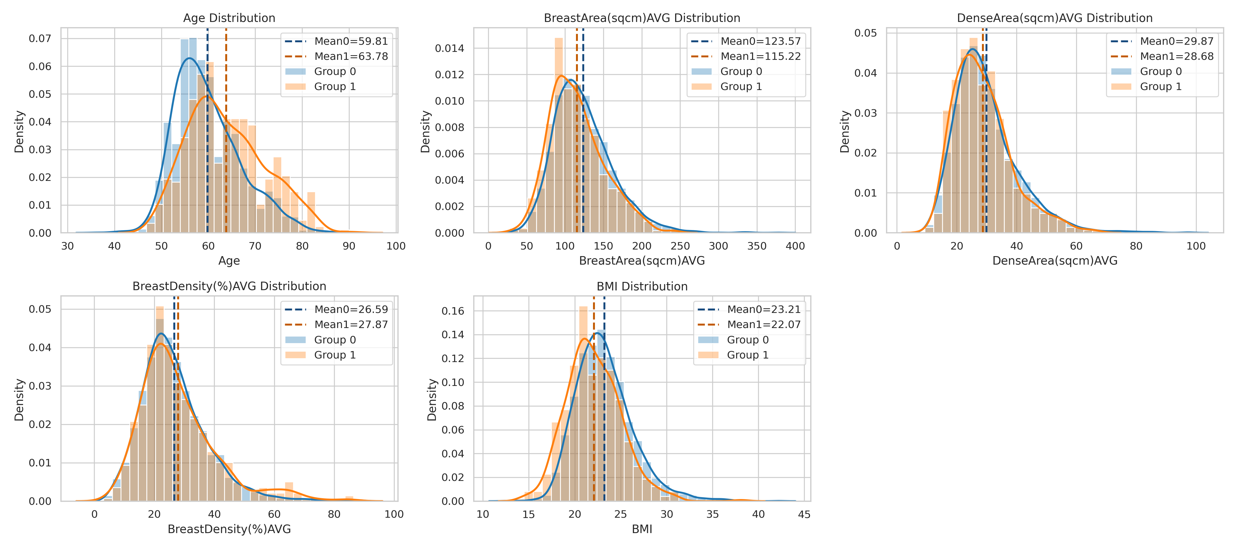
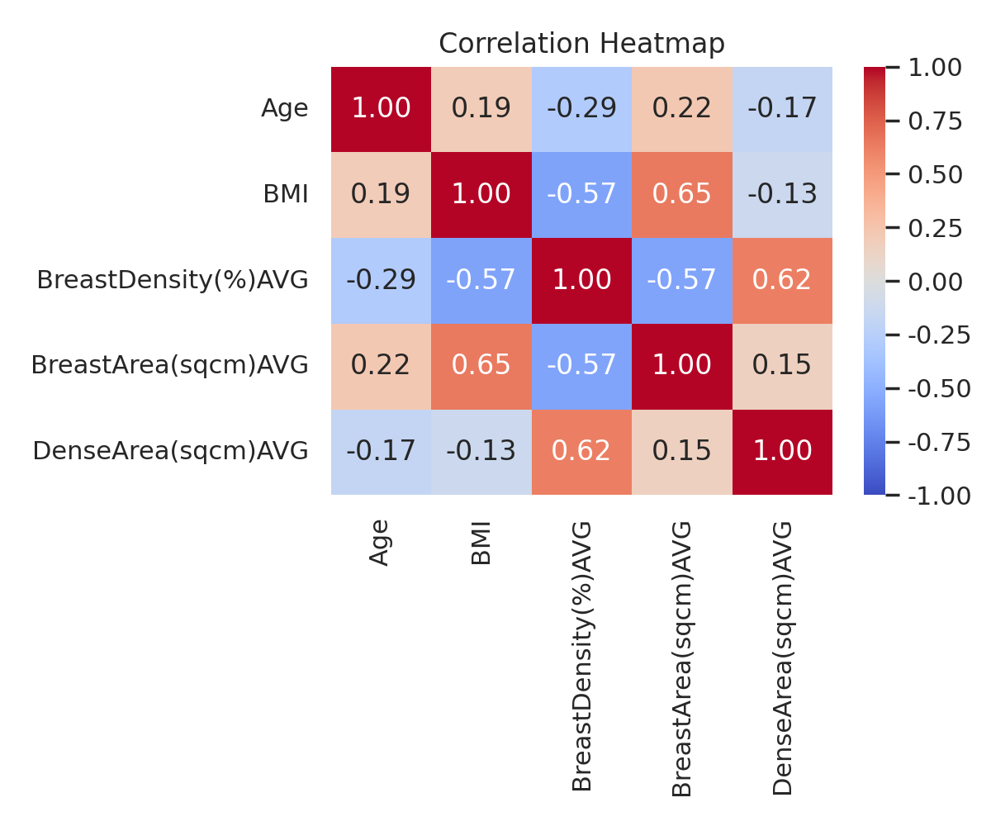
3. Detailed progress
주요 변수별 정상/골다공증 분포 비교

Slide 9
3. Detailed progress
Stratification Analysis Result – Drugs [혈압약, 당뇨약, 고지혈증약, 진통소염제]
해당 약물에 대해서 다음과 같이 매핑 → [HTN, DM, LIP, NSAID]
Train Dataset : 3168, Test Dataset : 793
Type | Test_n | TN | FP | FN | TP | Accuracy | Precision | Recall
[0,0,0,0] | 481 | 280 | 139 | 21 | 41 | .6674 | .2278 | .6613
[0,0,0,1] | 24 | 15 | 8 | 0 | 1 | .6667 | .1111 | 1.0
[0,0,1,0] | 79 | 36 | 32 | 3 | 8 | .5570 | .2000 | .7272
[0,0,1,1] | 6 | 5 | 1 | 0 | 0 | .8333
[0,1,0,0] | 12 | 9 | 2 | 0 | 1 | .8333 | .3333 | 1.0
[0,1,0,1] | 1 | 0 | 0 | 0 | 1 | 1.0 | 1.0 | 1.0
[0,1,1,0] | 9 | 5 | 3 | 1 | 0 | .5556
[0,1,1,1] | 1 | 1 | 0 | 0 | 0 | 1.0

Slide 10
3. Detailed progress
Stratification Analysis Result – Drugs [혈압약, 당뇨약, 고지혈증약, 진통소염제]
해당 약물에 대해서 다음과 같이 매핑 → [HTN, DM, LIP, NSAID]
Train Dataset : 3168, Test Dataset : 793
Type | Test_n | TN | FP | FN | TP | Accuracy | Precision | Recall
[1,0,0,0] | 79 | 51 | 18 | 3 | 7 | .7342 | .2800 | .7000
[1,0,0,1] | 6 | 3 | 2 | 1 | 0 | .5000
[1,0,1,0] | 64 | 40 | 16 | 1 | 7 | .7343 | .3043 | .8750
[1,0,1,1] | 9 | 7 | 2 | 0 | 0 | .7778
[1,1,0,0] | 4 | 3 | 1 | 0 | 0 | .7500
[1,1,0,1] | 0
[1,1,1,0] | 15 | 10 | 5 | 0 | 0 | .6667
[1,1,1,1] | 3 | 2 | 0 | 0 | 1 | 1.0 | 1.0 | 1.0

Slide 11
3. Detailed progress
Stratification Analysis Result – [흡연, 운동, 음주]
해당 행동에 대해서 다음과 같이 매핑 → [SMK, EXE, DRK]
Train Dataset : 3168, Test Dataset : 793
Type | Test_n | TN | FP | FN | TP | Accuracy | Precision | Recall
[0,0,0] | 167 | 86 | 55 | 5 | 21 | .6407 | .2763 | .8077
[0,0,1] | 58 | 30 | 18 | 6 | 4 | .5862 | .1818 | .4000
[0,1,0] | 355 | 191 | 118 | 10 | 36 | .6394 | .2338 | .7826
[0,1,1] | 180 | 134 | 36 | 5 | 5 | .7722 | .1220 | .5000
[1,0,0] | 3 | 3 | 0 | 0 | 0 | 1.0
[1,0,1] | 1 | 1 | 0 | 0 | 0 | 1.0
[1,1,0] | 2 | 2 | 0 | 0 | 0 | 1.0
[1,1,1] | 7 | 4 | 1 | 2 | 0 | 0.5714

Slide 12
3. Detailed progress
Stratification Analysis Result – [흡연, 운동, 음주]
해당 행동에 대해서 다음과 같이 매핑 → [SMK, EXE, DRK]
SMK의 경우 경험은 있으나 현재 금연인 경우 2
Train Dataset : 3168, Test Dataset : 793
Type | Test_n | TN | FP | FN | TP | Accuracy | Precision | Recall
[2,0,0] | 4 | 2 | 1 | 1 | 0 | .5000
[2,0,1] | 2 | 2 | 0 | 0 | 0 | 1.0
[2,1,0] | 7 | 7 | 0 | 0 | 0 | 1.0
[2,1,1] | 7 | 5 | 0 | 1 | 1 | .8571 | 1.0 | .5000

Slide 13
3. Detailed progress
Stratification Analysis Result – Age [40-, 40-49, 50-59, 60-69, 70-79, 80+]
Train Dataset : 3168, Test Dataset : 793
Type | Test_n | TN | FP | FN | TP | Accuracy | Precision | Recall
40 - | 2 | 2 | 0 | 0 | 0 | 1.0
40 – 49 | 20 | 18 | 1 | 1 | 0 | .9000
50 – 59 | 395 | 280 | 83 | 20 | 12 | .7392 | .1263 | .3750
60 – 69 | 91 | 27 | 48 | 1 | 15 | .4615 | .2381 | .9375
70 – 79 | 276 | 139 | 95 | 8 | 34 | .6268 | .2636 | .8095
80 + | 9 | 1 | 2 | 0 | 6 | .7778 | .7500 | 1.0

Slide 14
3. Detailed progress
Stratification Analysis Result – Muscle [30-, 30-35, 35-40, 40+]
Train Dataset : 3168, Test Dataset : 793
Type | Test_n | TN | FP | FN | TP | Accuracy | Precision | Recall
30 - | 65 | 2 | 41 | 0 | 22 | .3692 | .3492 | 1.0
30 – 35 | 371 | 151 | 165 | 16 | 39 | .5121 | .1912 | .7091
35 – 40 | 300 | 260 | 23 | 11 | 6 | .8867 | .2069 | .3529
40 + | 57 | 54 | 0 | 3 | 0 | .9474

Slide 15
3. Detailed progress
Stratification Analysis Result – Breast_Density_Grade [1, 2, 3, 4]
Train Dataset : 3168, Test Dataset : 793
Type | Test_n | TN | FP | FN | TP | Accuracy | Precision | Recall
BDG 1 | 54 | 35 | 12 | 5 | 2 | .6852 | .1429 | .2857
BDG 2 | 89 | 53 | 21 | 3 | 12 | .7303 | .3636 | .8000
BDG 3 | 540 | 319 | 160 | 17 | 44 | .6722 | .2157 | .7213
BDG 4 | 110 | 60 | 36 | 5 | 9 | .6272 | .2000 | .6429

Slide 16
3. Detailed progress
Stratification Analysis Result – BI-RADS [0, 1, 2, 3, 4]
Train Dataset : 3168, Test Dataset : 793
Type | Test_n | TN | FP | FN | TP | Accuracy | Precision | Recall
BI-RAIDS 0 | 178 | 114 | 48 | 6 | 10 | .6967 | .1724 | .6250
BI-RAIDS 1 | 329 | 186 | 106 | 11 | 26 | .6444 | .1970 | .7027
BI-RAIDS 2 | 271 | 160 | 69 | 12 | 30 | .7011 | .3030 | .7143
BI-RAIDS 3 | 13 | 6 | 6 | 0 | 1 | .5385 | .1429 | 1.0
BI-RAIDS 4 | 2 | 1 | 0 | 1 | 0 | .5000

Slide 17


